Slide 1

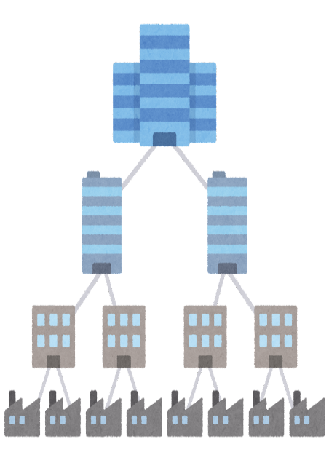








「事業所IDとそのデジタル認証基盤」​​（SBIホールディングス株式会社​） （1/2）
現在の課題（ペインポイント）
事業所IDとそのデジタル認証により解決する内容
サプライチェーンのデータが断片化している（標準化されておらず冗長で非効率な状況）
サプライチェーンのデータ信頼性が保証されない（情報の誤りや偽造のリスクがある）
中小企業を含むサプライチェーン全体のネットワーク化が進んでいない（中小企業が情報ネットワークから取り残されている）
サプライチェーンに参加する事業者・事業所を識別・認証する事により、相互接続性のある信頼できるサプライチェーンネットワークを実現
複数の業種別・企業グループ別のネットワークを相互に接続し、更には国家間相互承認の規格を設ける事により国を跨って信頼できるサプライチェーンネットワークを実現
課題解決前の状況（As-Is）
創出するユースケースの事業スキーム図（To-Be）
データが断片化している
中小企業を含む全体の
ネットワーク化の遅れ
規制当局
（法律に基づく）
他の規制当局
（各国の法律に基づく）
Buyer A
のEDI
Buyer B
のEDI
Buyer C
のEDI
相互承認
認定
信頼できる
第三者
信頼できる
第三者
相互接続性のある
信頼できるネットワーク
データの信頼性が保証されない
認証・管理
認証・管理
信頼できるネットワーク
業種別
ネットワーク
企業グループ
ネットワーク
その他
ネットワーク
1

Slide 2
事業所IDとそのデジタル認証基盤（ SBIホールディングス株式会社​ ）（2/2）
検証を行う
データ
サプライチェーンのバイヤー（VCのVerifier）によるサプライヤー（VCのHolder）が所有する事業所デジタル証明（事業所VC）の検証には、1)事業所VCに含まれるデジタル認証機構（VCのIssuer）の公開鍵と、2)Trusted Listから取得した公的機関の公開鍵を使用する。
上記2種類の公開鍵を使って、デジタル認証機構のデジタル署名とデジタル認証機構のデジタル証明書に含まれる公的機関のデジタル署名をVerifyしサプライヤー（VCのHolder）の所有する事業所（VC）の有効性を確認する。
要検証の課題 | 検証対象 | 検証方法 | 検証者
事業所の実在性 | サプライチェーンのサプライヤー （VCのHolder） | サプライヤーの実在性を証明する事業所VCを検証 | サプライチェーンのバイヤー（VCのVerifier）
ガバナンス策定・コミュニティ活動
「事業所IDとそのデジタル認証」の国際標準化に向け規格の概略を作成し、その内容を日本規格協会およびISO/TC292国内委員会に説明した。その後、2023年10月のISO/TC292国際会議で発表し、次のステップであるNP提案の道筋が出来た。
沖縄オープンラボラトリー（OOL）のTrusted Network PJ Phase2と連携したパイロット実証を実施した。
インターネット協会OICに設置した委員会において、実証プロトタイプシステムに対する利用者視点からのフィードバックを受けた。
主な成果
事業所（VC）は、業界・業種が違う事業者/事業所が利用することを想定し、VDR（Verifiable Data Registry）といった共通の検証・データ保管場所は不要としたが、 Issuerの公開鍵を事業所（VC）のDID DocumentやTrusted Listに追加することで、事業所（VC）だけでデジタル署名の検証が出来ることが確認できた。
沖縄オープンラボラトリー（OOL）のTrusted Network PJ Phase2と連携した、事業所（VC）の申請・発行のパイロット実証の中で、事業所（VC）の授受などが想定通りに行かない事象が発生したため、説明内容の補足・修正を行った。このことから、デジタル認証機構と事業所側のシステムとAPI連携する際、DID/VCの仕様理解・意思疎通が難しいことが分かった。

